Slide 1





Slide 2
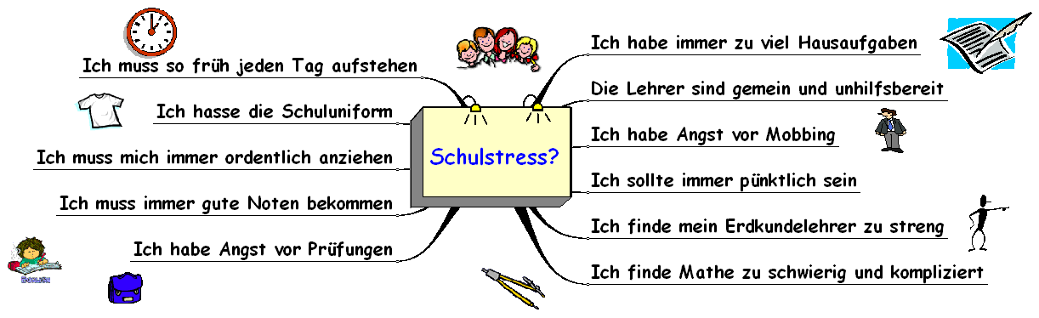

Slide 3
Ich habe zu viel Stress. — У меня слишком много стресса.
Ich habe keinen Stress. — У меня нет стресса.
Ich bin gestresst. — Я в стрессе.
…. ist für mich Stress. — … для меня стресс.
…ist/sind ein bisschen nervig. — ….немного раздражает/нервирует.
… macht/machen mich wahnsinnig! — … сводит меня с ума!
Ich ärgere mich sehr oft über… — Я сильно сержусь по поводу…/Меня очень раздражает….
Es stört mich, dass/wenn… — Меня беспокоит то, что…/если…
Es macht mich nervös, wenn/dass… — Меня нервирует, если…/то, что…
total fertig sein — абсолютно устал/измотан/сдали нервы
ich hätte gern mehr Zeit und weniger Arbeit. — Вот бы было у меня больше времени и меньше работы.

Slide 4
